Slide 1

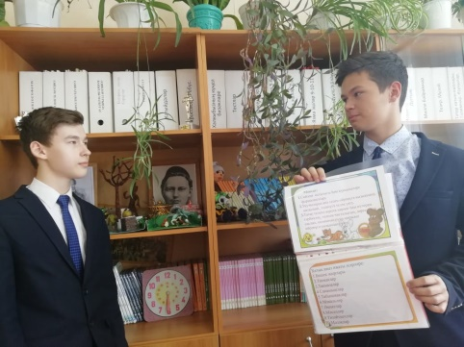
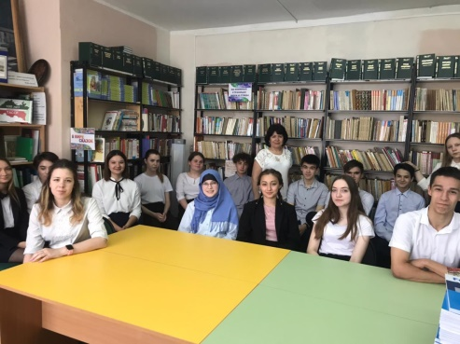
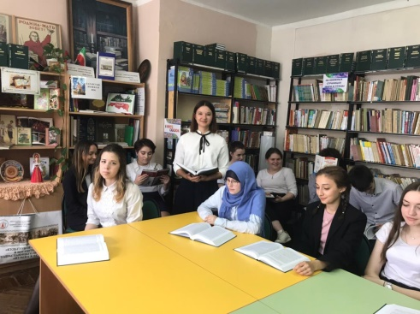
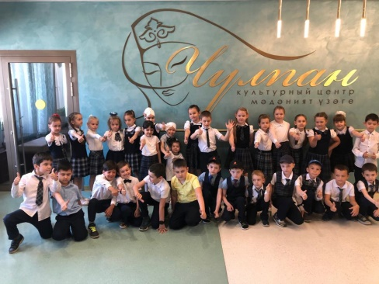
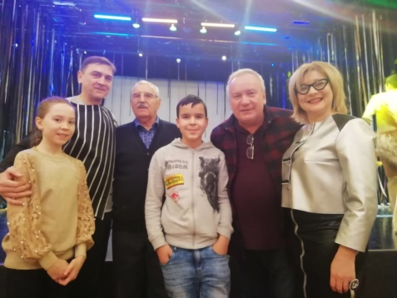
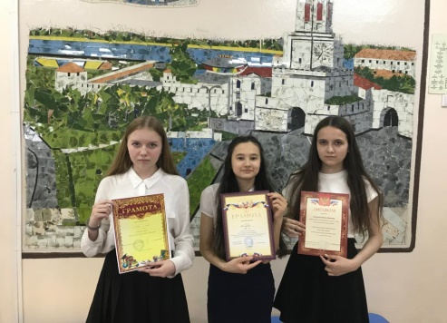
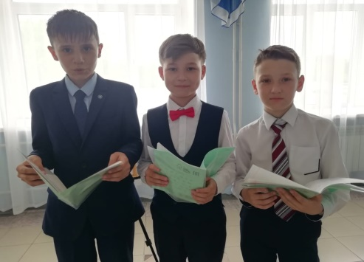
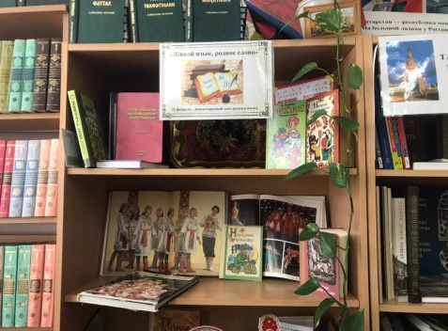
ФОТОРЕПОРТАЖ
МБОУ «Гимназия №90» Советского района г. Казани

Slide 2
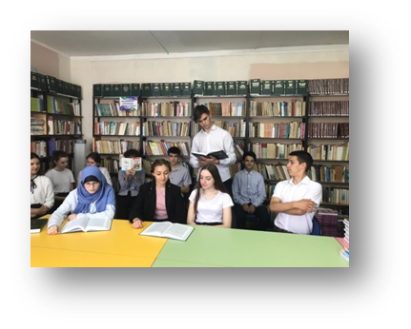
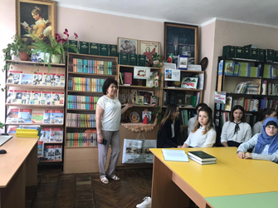
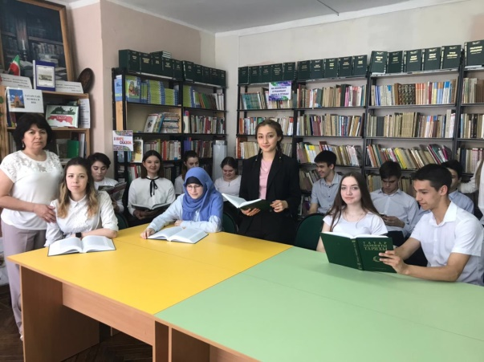
Казан шәһәре Совет районы ГБМБУ « 90 нчы гимназия
“Иҗат – гүзәл гамь” китапханә дәресе.
“2021 ел – Татарстанда Туган телләр һәм Халыклар бердәмлеге елы” кысаларында 90 нчы гимназиядә әдәби чаралар, төрле очрашулар еш оештырыла. 21 майда 10 сыйныф укучылары белән “Иҗат – гүзәл гамь» темасына китапханә дәресе үтте. Чарада укучылар бүгенге яшь язучылар Рүзәл Мөхәммәтшин, Ленар Шәех, Рифат Сәлах, Эльмира Җәлилова, Йолдыз Миңнуллина иҗатларына күзәтү ясадылар, алар иҗатындагы кызыклы фактлар, иҗат үзенчәлекләре турында тыңладылар, яңа әсәрләре белән таныштылар. Китапханәдә яшь язучылар иҗатына багышланган китап күргәзмәсе белән таныштылар.

